Slide 1
Geschäftsmodellierung für Unternehmen der Kreislaufwirtschaft

Slide 2
DER NACHHALTIGE KONSUM

Slide 3
Ziel der Masterclass
Nachhaltiger Konsum ist der Heilige Gral der ökologischen Nachhaltigkeit. Nachhaltiger Konsum bedeutet, einfach ausgedrückt, den Entscheidungsprozess der Verbraucher beim Kauf eines Produkts oder einer Dienstleistung über den Preis, die Qualität usw. hinaus um die Nachhaltigkeit zu erweitern, wie auch immer diese definiert wird.
Ziel dieser Masterclass ist es, das Konzept des nachhaltigen Konsums zu erläutern, es mit praktischen Aktivitäten zu vertiefen und Strategien zu vermitteln, wie wir eine nachhaltigere Zukunft erreichen können.

Slide 4
Struktur der Masterclass - Nachhaltiger Konsum
3. Schlussfolgerungen und weitere Maßnahmen
1. Was ist nachhaltiger Konsum?
2. Wie kann ich nachhaltigen Konsum erreichen?
Erläuterung des Konzepts
Aktivitäten
Weitere Schritte

Slide 5
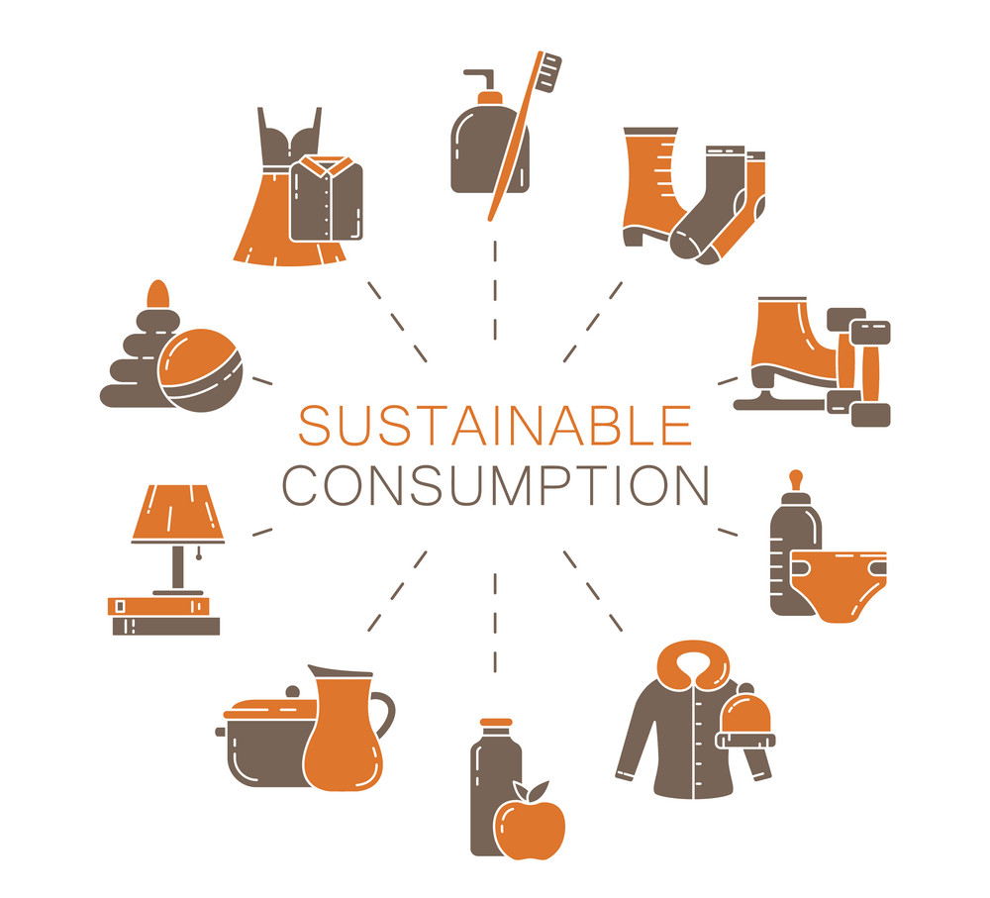
Was ist nachhaltiger Konsum?
"die Nutzung von Dienstleistungen und damit verbundenen Produkten, die die Grundbedürfnisse befriedigen und eine bessere Lebensqualität bieten, wobei der Verbrauch natürlicher Ressourcen und toxischer Materialien sowie die Emissionen von Abfällen und Schadstoffen während des Lebenszyklus der Dienstleistung oder des Produkts so gering wie möglich gehalten werden, um die Bedürfnisse künftiger Generationen nicht zu gefährden"

Slide 6
Meine Arbeit - Projekt 2
Fakten und Zahlen
Die Venus hat einen schönen Namen und ist der zweite Planet von der Sonne
Jedes Jahr landet schätzungsweise ein Drittel aller produzierten Lebensmittel - das entspricht 1,3 Milliarden Tonnen im Wert von etwa 1 Billion Dollar - in den Mülleimern von Verbrauchern und Einzelhändlern oder verdirbt aufgrund schlechter Transport- und Erntemethoden.
Wenn die Menschen weltweit auf energieeffiziente Glühbirnen umsteigen würden, könnte die Welt jährlich 120 Milliarden US-Dollar einsparen.
Sollte die Weltbevölkerung bis zum Jahr 2050 auf 9,6 Milliarden Menschen anwachsen, könnte das Äquivalent von fast drei Planeten benötigt werden, um die natürlichen Ressourcen bereitzustellen, die zur Aufrechterhaltung des derzeitigen Lebensstils erforderlich sind.

Slide 7
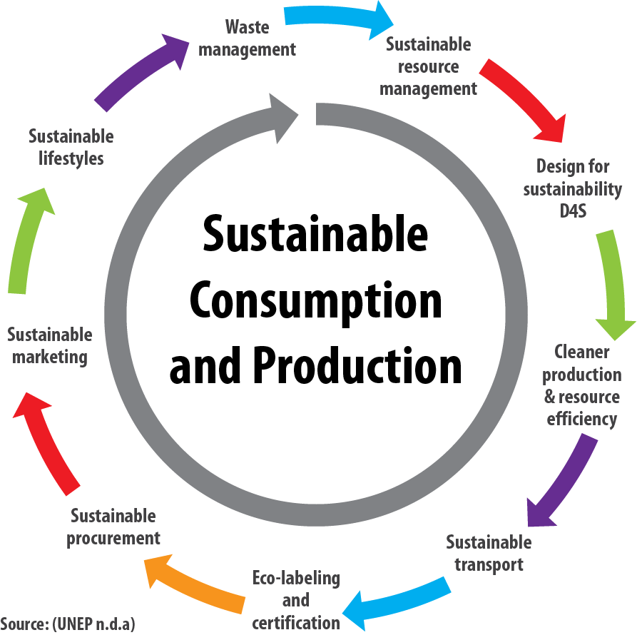
Die nachhaltige Entwicklung beruht auf drei Grundpfeilern: Soziales, Wirtschaft und Umwelt.

Slide 8
Entscheidungsmodell des nachhaltigen Konsums: Determinanten und Motivationen
Versuche, Verhalten in Richtung eines nachhaltigeren Konsums zu erklären oder zu verändern, müssen bei den vielfältigen und voneinander abhängigen Einflussgrößen des nachhaltigen Konsums ansetzen.
Die nächste Abbildung gibt einen Überblick über ein allgemeines Entscheidungsmodell für nachhaltigen Konsum, das aus verschiedenen Studien abgeleitet wurde.
Das bedeutet, dass Überzeugungen zu Einstellungen führen, die wiederum Absichten nach sich ziehen. Die Intentionen bestimmen das tatsächliche Kaufverhalten. Viele verschiedene individuelle, soziale und situative Faktoren beeinflussen diesen Entscheidungsprozess

Slide 9
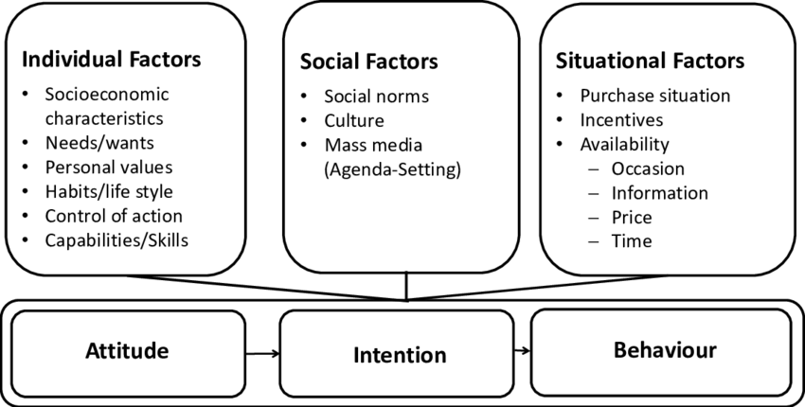
Entscheidungsmodell des nachhaltigen Konsums: Determinanten und Motivationen

Slide 10
Welche Beispiele gibt es für nachhaltigen Konsum?
Nachhaltiger Konsum bezieht sich auf die Teilnahme an umweltverträglichen Aktivitäten, wie z. B. den Konsum von erneuerbaren und effizienten Gütern und Dienstleistungen (z. B. Elektrolokomotive, Fahrradfahren, erneuerbare Energie).

Slide 11
Welche Beispiele gibt es für nachhaltigen Konsum?
Unter nachhaltigem Konsum ist eine Reihe von Verhaltensänderungen zu verstehen, wie z. B. ein effizienterer Energie- und Ressourcenverbrauch im Haushalt, die Minimierung von Abfällen und ein umweltfreundlicheres Kaufverhalten der Haushalte.

Slide 12
AKTIVITÄT
Wie kann ich/können wir auf diese drei Bereiche Einfluss nehmen, um eine nachhaltigere Zukunft zu erreichen?
WASSER
ENERGIE
ERNÄHRUNG

Slide 13
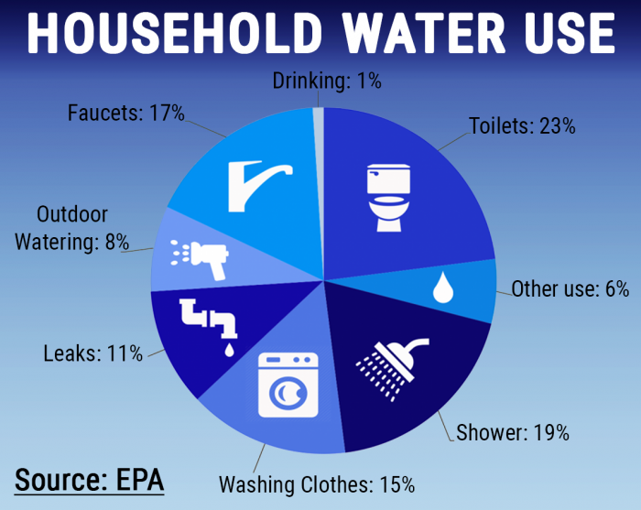
AKTIVITÄT
Gruppe 1: Entwerfen Sie ein Wassersparsystem für Ihr Haus/Ihre Firma:

Slide 14
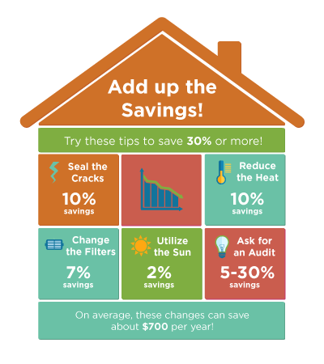
AKTIVITÄT
Gruppe 1: Entwerfen Sie ein Energiesparsystem für Ihr Haus / Ihr Unternehmen:

Slide 15
AKTIVITÄT
Gruppe 1: Entwerfen Sie ein System zum Einsparen von Lebensmitteln für Ihren Haushalt / Ihr Unternehmen:

Slide 16
AKTIVITÄT
Gruppe 1: Entwerfen Sie ein System zum Einsparen von Lebensmitteln für Ihren Haushalt / Ihr Unternehmen:

Slide 17
Schlussfolgerung
Wenn es um nachhaltigen Konsum für Unternehmen geht, sollten Sie einige abschließende Schlussfolgerungen in Betracht ziehen:
Nachhaltigkeit sollte in alle Aspekte eines Unternehmens integriert werden, einschließlich Produktdesign, Beschaffung, Produktion, Verpackung, Vertrieb und End-of-Life-Überlegungen
Abkehr vom traditionellen linearen "Nehmen-Herstellen-Entsorgen"-Modell und Übernahme der Grundsätze der Kreislaufwirtschaft
Ermutigung der Kunden zu nachhaltigen Entscheidungen durch das Angebot umweltfreundlicher Produkte und Dienstleistungen
Fördern Sie eine Kultur der Innovation in Ihrem Unternehmen. Stellen Sie Ressourcen für Forschungs- und Entwicklungsbemühungen bereit, die sich auf nachhaltige Technologien, Materialien und Prozesse konzentrieren.

Slide 18
Schlussfolgerung
Schließen Sie sich Industriekooperationen, Partnerschaften oder Initiativen an, die sich mit Nachhaltigkeit befassen. Durch Zusammenarbeit können Unternehmen systemische Herausforderungen angehen und einen branchenweiten Wandel vorantreiben.
Nachhaltigkeit ist ein ständiger Prozess. Bewerten Sie Ihre Nachhaltigkeitsinitiativen regelmäßig, lernen Sie aus Erfolgen und Misserfolgen, und passen Sie Ihre Strategien entsprechend an.
Kontinuierliche Verbesserung, um positive Auswirkungen auf Umwelt und Gesellschaft zu erzielen.

Slide 19
Vielen Dank!

